Slide 1
Principali eventi della flogosi acuta
STIMOLO FLOGOGENO
rilascio di mediatori solubili
modificazioni vascolari
richiamo di cellule nei tessuti
formazione dell’essudato infiammatorio

Slide 2
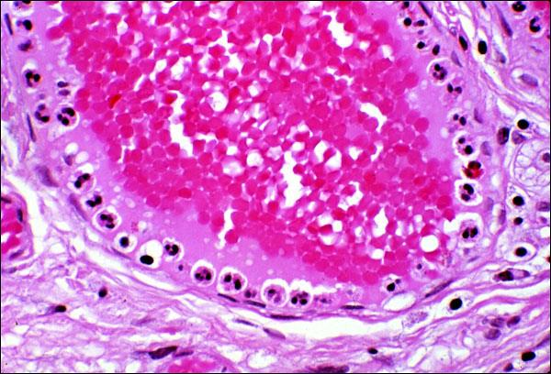
Iperemia, stasi e marginazione dei leucociti
sezione di venula post-capillare in tessuto infiammato
Notes:
Polymorphs at margin of a vessel in acutely inflamed tissue.

Slide 3
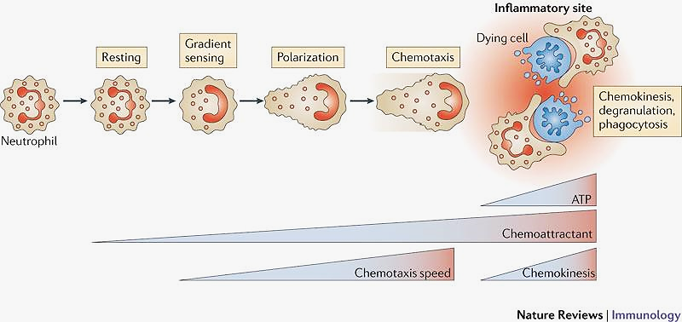
Chemiotassi: i fagociti si accumulano nel sito infiammato in risposta a stimoli chemiotattici

Slide 4
Chemiotassi
Movimento stimolato da fattori che “guidano” le cellule verso il sito di danno
Principali fattori chemiotattici che agiscono nel microambiente infiammatorio:
  fattore C5a del complemento
  metaboliti dell’acido arachidonico (LTB4)
  fattori rilasciati dai microorganismi
  varie chemochine (es., IL-8 da macrofagi e cellule endoteliali)

Slide 5
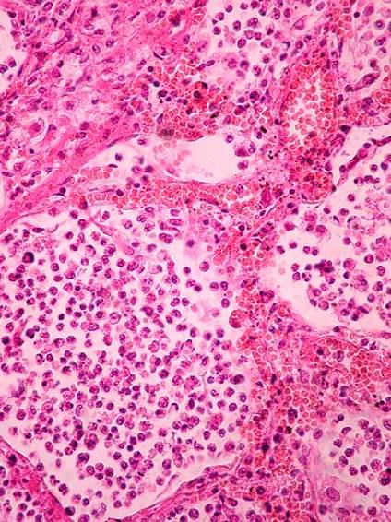
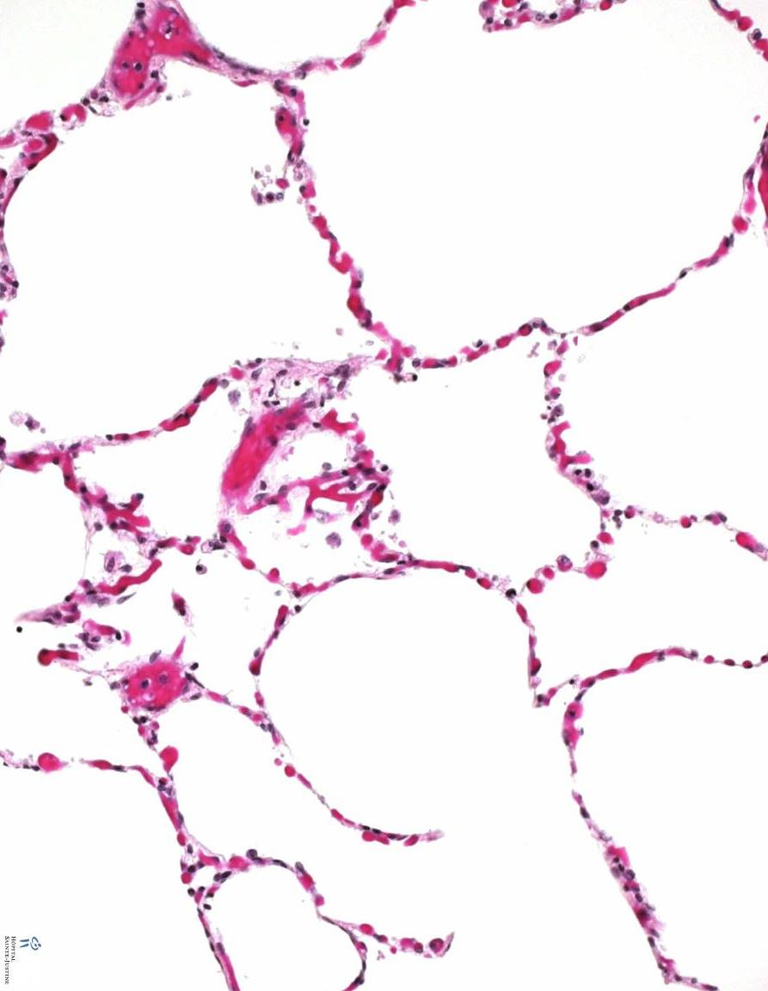
Normal lung
Inflammed lung in lobar pneumonia

Slide 6
Formazione della componente cellulare dell’essudato infiammatorio
L’importanza di tutti gli eventi che regolano il reclutamento delle cellule nel sito di flogosi è testimoniata dall’esistenza di alcune sindromi patologiche
In queste rare patologie di natura ereditaria (incidenza: < 1:1.000.000 di nati vivi), l’assenza o l’alterazione di molecole che presiedono al funzionamento ottimale dei meccanismi di reclutamento sono la causa di una risposta infiammatoria incapace di debellare le infezioni

Slide 7
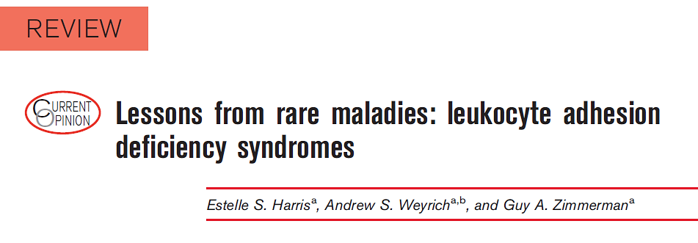
Two main syndromes:
Leukocyte adhesion deficiency – type 1 (LAD-1)
Leukocyte adhesion deficiency – type 2 (LAD-2)

Slide 8
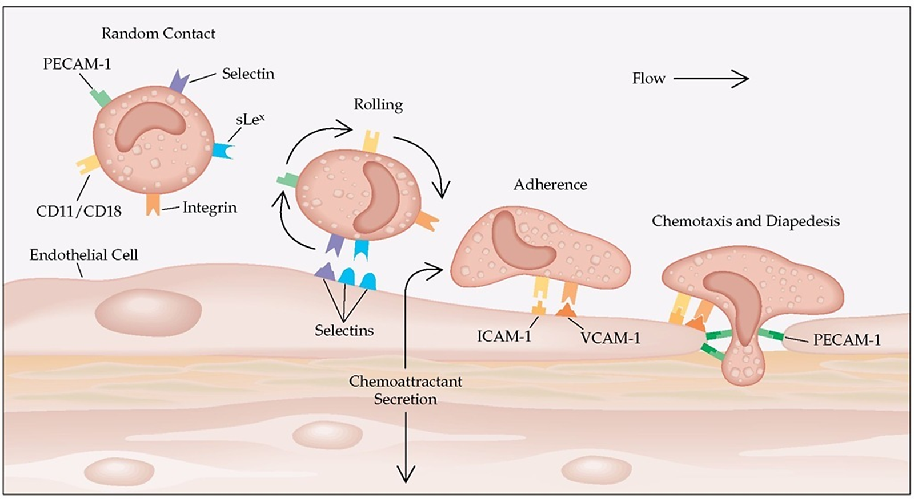
Formazione della componente cellulare dell’essudato infiammatorio
Leukocyte adhesion deficiency type 1
X
β2 integrin
X
X
inhibition of firm adhesion

Slide 9
Leukocyte adhesion deficiency 1 (LAD-1): Absence of adhesive receptors (beta-2 integrins)
Inflammatory lesions lack neutrophil infiltrate
Patient’s neutrophils can roll but do not stick on endothelial cells
High numbers of neutrophils in the circulation
Recurrent bacterial infections, delayed wound healing, delayed detachment of residual umbilical cord
In severe cases of LAD 1 (< 1% expression of β2 chain), patients succumb to life-threatening infections, usually within 2 years of life

Slide 10
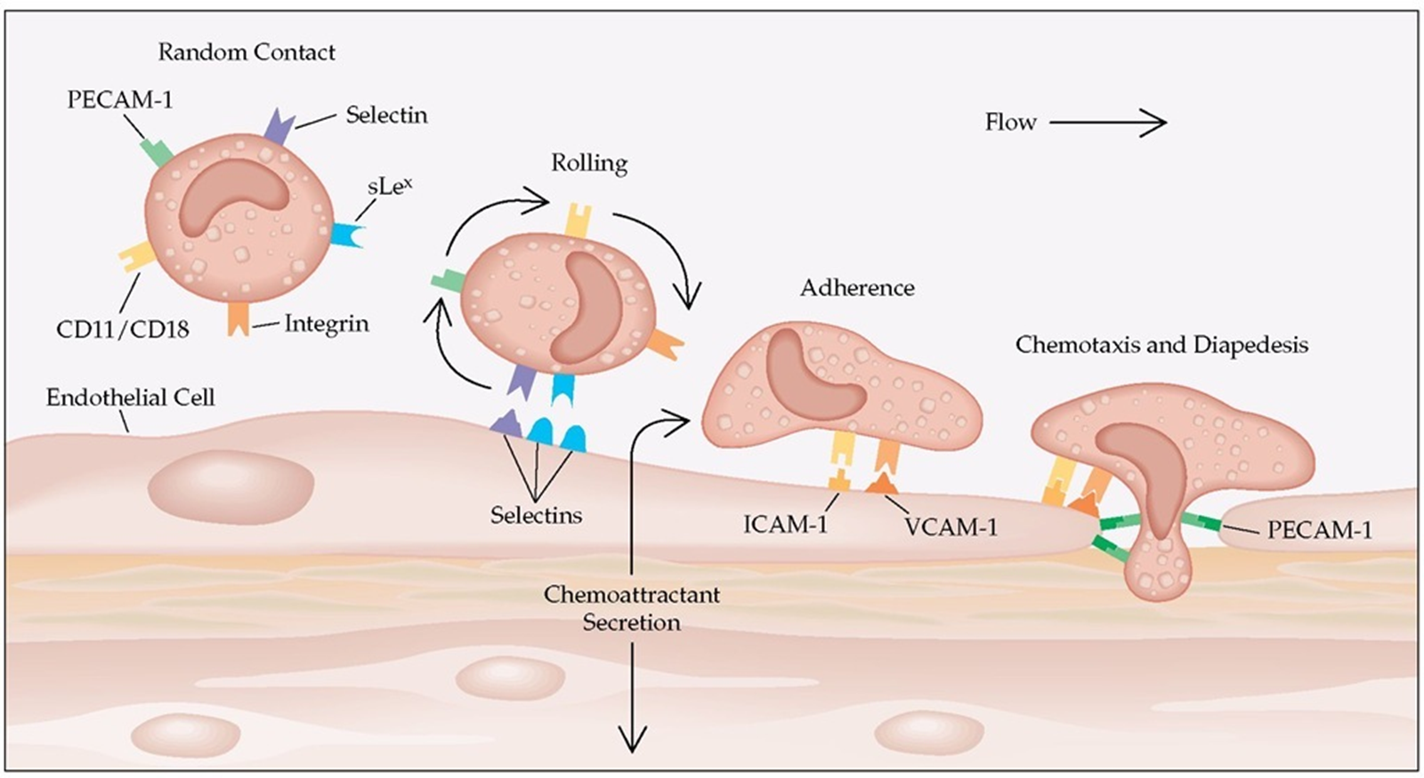
Formazione della componente cellulare dell’essudato infiammatorio
Leukocyte adhesion deficiency type 2
X
X
inhibition of rolling

Slide 11
Leukocyte adhesion deficiency 2 (LAD-2)
LAD-2 is caused by mutations in the gene encoding for a fucose specific transporter present in the Golgi membrane
Impaired fucosylation of sialyl Lewis X on P-selectin glycoprotein ligand 1 (expressed on neutrophils) that is the ligand for endothelial P-selectins
Leukocytosis
Recurrent infections
Delayed wound healing

Slide 12
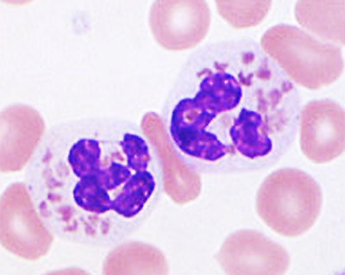
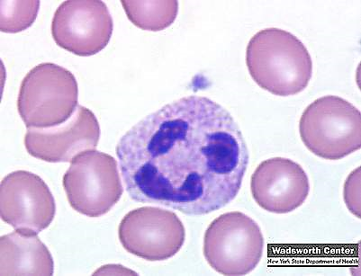
Chediak-Higashi Syndrome (CHS)
In neutrophils: giant granules result from abnormal fusion of primary granule (azurophilic) with secondary granule (specific)
The presence of giant granules in neutrophils impairs chemotaxis and killing of ingested microbes
CHS neutrophil (arrows point to giant granules)
normal neutrophil

Slide 13
Attività microbicida dei neutrofili
Tre fasi principali:
Riconoscimento del microrganismo
Ingestione (fagocitosi)
Uccisione e degradazione
Opsonizzazione: il rivestimento del patogeno con opsonine (IgG specifiche, fattore C3b del complemento, MBL, surfactant protein-A e –D, proteina C reattiva, amiloide serica) favorisce il suo riconoscimento da parte del fagocita attraverso recettori specifici

Slide 14
Ingestione e uccisione dei patogeni
Il legame delle opsonine ai rispettivi recettori presenti sui fagociti induce la genesi di segnali intracellulari (attivazione di fosfolipasi, chinasi, fosfatasi, ↑ cAMP, ↑ Ca²⁺) che mediano:
la fagocitosi (rimodellamento citoscheletro)
l’attivazione dei meccanismi microbicidi

Slide 15
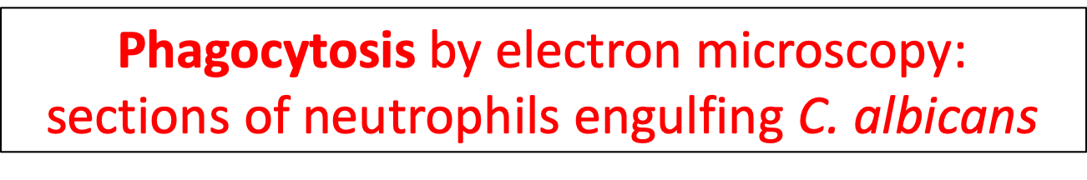
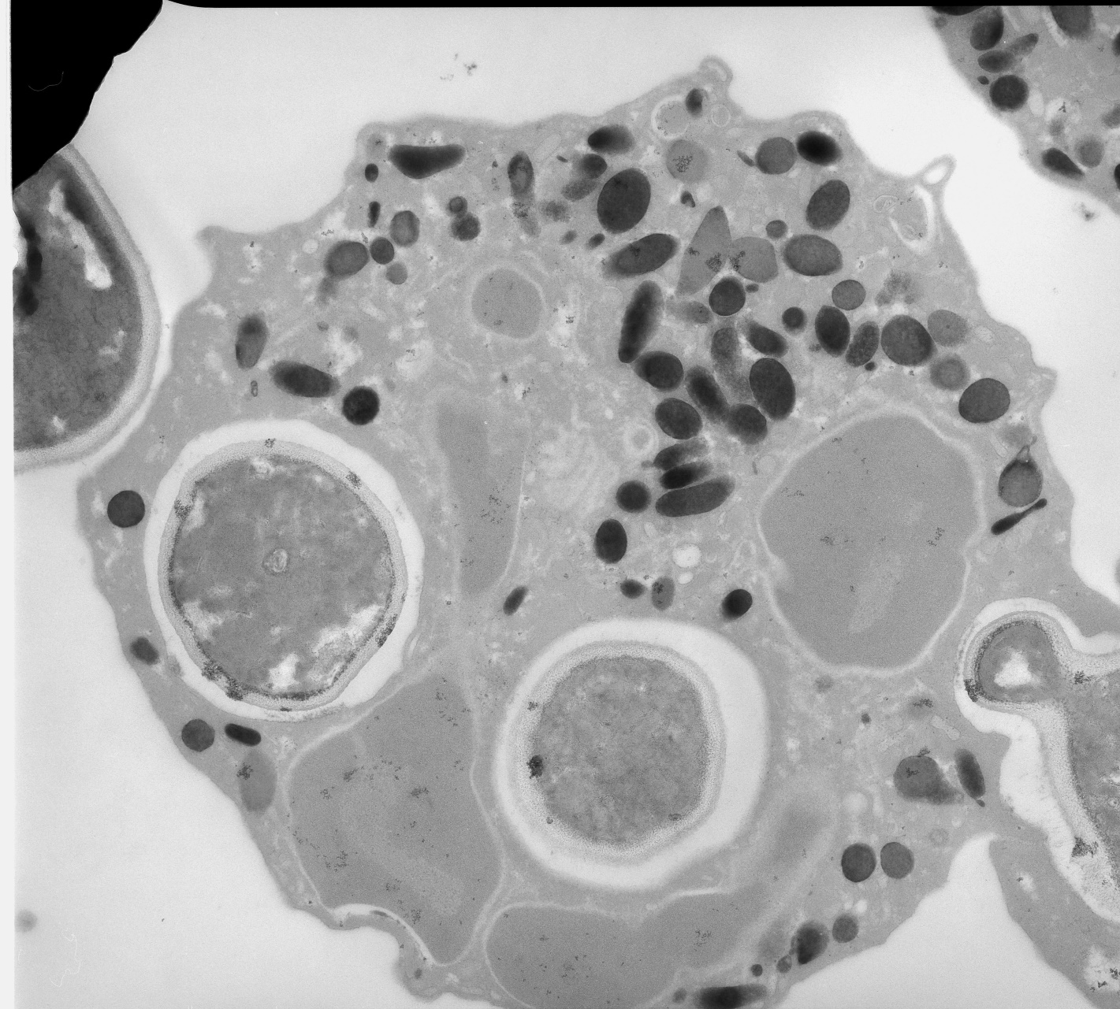
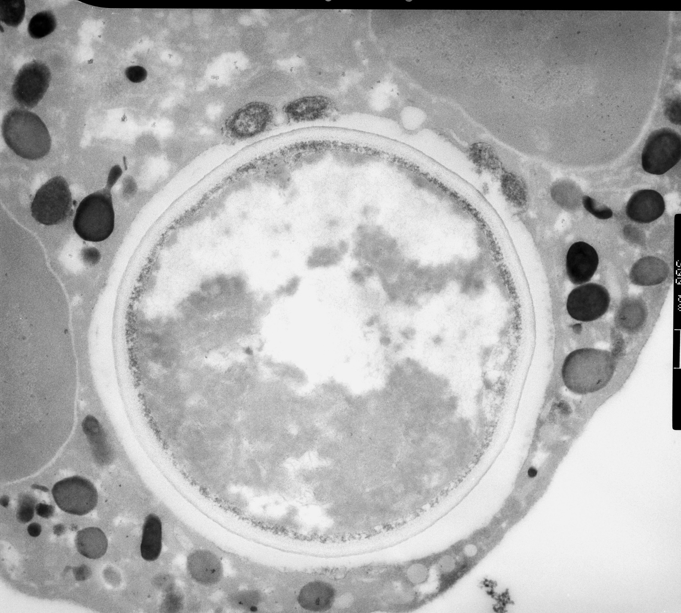
blastospores of Candida albicans
Lysososmes fuse to phagosome membrane
phagolysosome
phagosomes

Slide 16
How do neutrophils kill microbes ?
Meccanismi ossigeno-dipendenti
Sfruttano l’azione tossica di molecole ossidanti (ROS) prodotte in seguito ad un marcato aumento del consumo di ossigeno
Meccanismi ossigeno-indipendenti
Sfruttano l’azione tossica di proteine dotate di attività microbicida rilasciate dai granuli
ROS e proteine microbicide si concentrano nel fagolisosoma in cui è confinato il microrganismo fagocitato

Slide 17
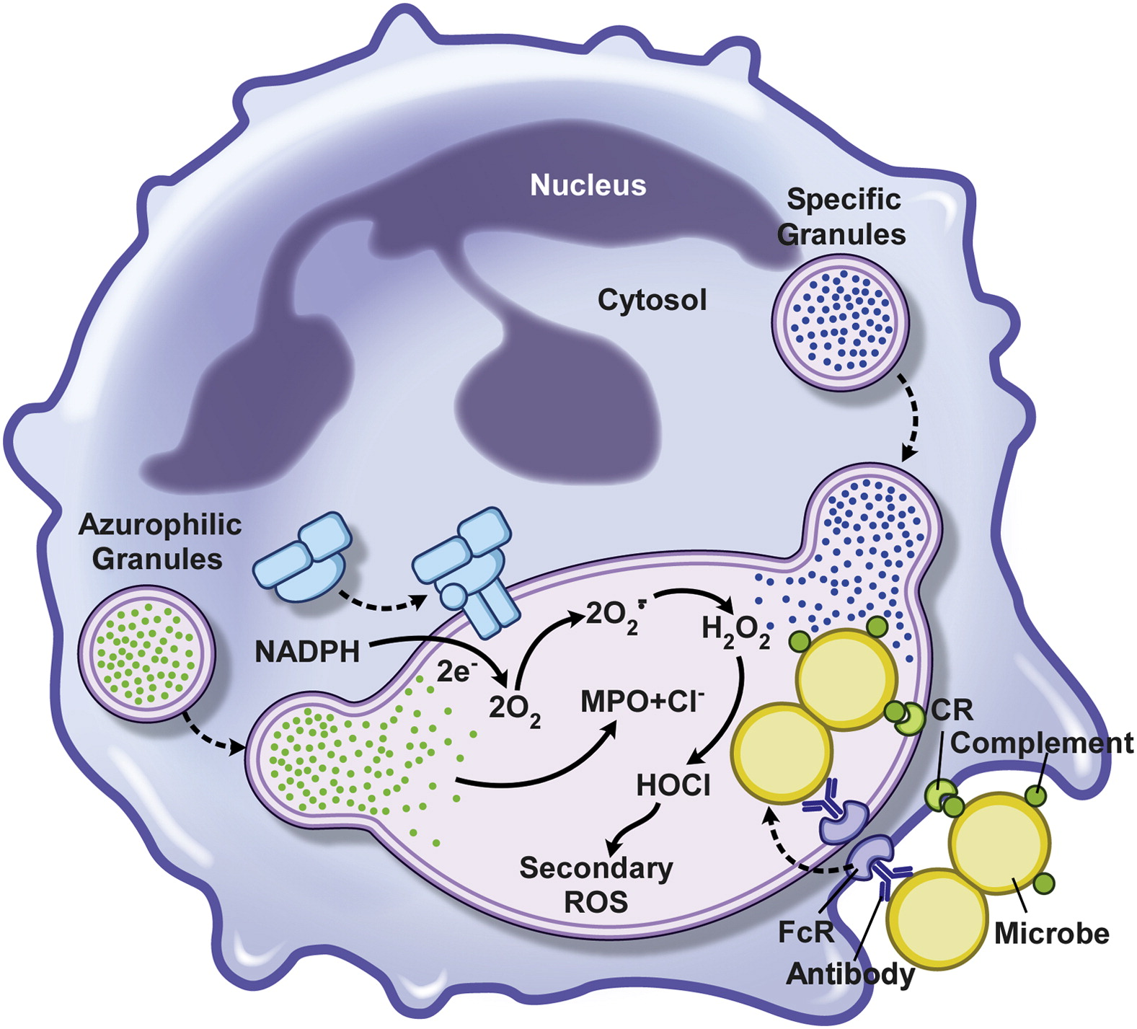
Meccanismi microbicidi dei neutrofili
3
phagolysosome
2
1

Slide 18
ROS-forming NADPH oxidase (NOX)
The cytoplasmic COOH terminus contains FAD and NADPH binding domains. NOX are single electron transporters: they pass electrons from NADPH to FAD, to the first heme, to the second heme, and finally to oxygen
MPO
HOCI
H₂O₂
Cl⁻
SOD
O₂
O₂–
activation
e–
gp91^{phox}
gp91^{phox}
p22^{phox}
p22^{phox}
HEME
HEME
HEME
HEME
Cytoplasm
p47^{phox}
rac
GTP
p40^{phox}
p67^{phox}
FAD
FAD
rac
GDP
e–
p47^{phox}
p7^{phox}
p67^{phox}
RhoGDI
NADPH
NADP⁺ + H⁺
p40^{phox}

Slide 19
Myeloperoxidase (MPO)-H₂O₂-chloride system
La mieloperossidasi è una delle proteine granulari maggiormente concentrata nei neutrofili (5% in peso)
Il sistema acqua ossigenata-mieloperossidasi (MPO)- cloruro è considerato il più potente meccanismo microbicida dei neutrofili
Questo sistema produce molecole tossiche che agiscono provocando ossidazione e alogenazione di costituenti vitali dei microrganismi fagocitati
Principali specie ossidanti con effetto tossico sui microrganismi:
Acido ipocloroso
Cloramine
Aldeidi

Slide 20
How do neutrophils kill microbes ?
Meccanismi ossigeno-dipendenti
Sfruttano l’azione tossica di molecole ossidanti (ROS) prodotte in seguito ad un marcato aumento del consumo di ossigeno
Meccanismi ossigeno-indipendenti
Sfruttano l’azione tossica di proteine dotate di attività microbicida rilasciate dai granuli
ROS e proteine microbicide si concentrano nel fagolisosoma in cui è confinato il microrganismo fagocitato

Slide 21
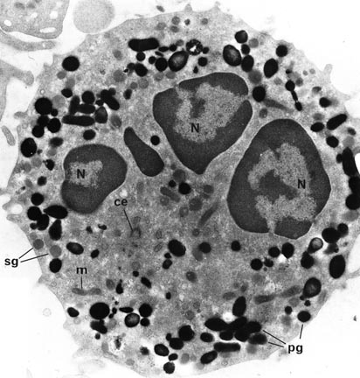
Meccanismi microbicidi ossigeno-indipendenti
Primary granules (pg)
Acid hydrolases
Myeloperoxidase
Lysozyme
Cationic proteins
Defensins
Elastase
Secondary granules (sg)
Lactoferrin
Lysozyme
Collagenase
Phospholipase A2
Specific
Azurophilic

Slide 22
Meccanismi microbicidi dei fagociti
L’importanza dei meccanismi microbicidi è testimoniata dall’esistenza di patologie infettive derivanti da difetti della loro completa funzionalità
Alcuni di questi difetti sono causati da immunodeficienze primarie dovute a alterazioni genetiche ereditarie

Slide 23
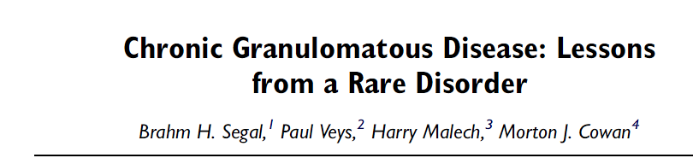
CGD (chronic granulomatous disease)
Chronic Granulomatous Disease (CGD): a disease sustained by impaired antimicrobial host defense and excessive inflammation
CGD: mutations of genes encoding subunits of the superoxide generating NADPH oxidase

Slide 24
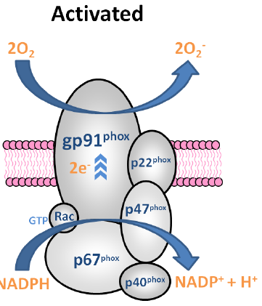
Molecular genetics of CGD
Approximately two-thirds of CGD cases are X-linked (gp91phox-deficiency), the remainder are autosomal recessive, caused by mutations of genes coding for the following subunits:
  p47phox (~ 20%)
  p22phox (~ 6%)
  p67phox (~ 6%)
  p40phox (only one case)
Patients with the X-linked CGD appear to be at greater risk for infection and early mortality compared to patients with autosomal recessive forms

Slide 25
Defective oxygen-dependent microbicidal mechanisms of CGD neutrophils
infections
X
X
X
X
X: absent in CGD

Slide 26
Chronic granulomatous disease
Sindrome ereditaria (X-linked nel 70% dei casi) caratterizzata da infezioni ricorrenti gravi, spesso fatali. Incidenza stimata: 1:200.000 - 400.000
Manifestazioni patologiche più frequenti: polmoniti, dermatiti, ascessi e osteomieliti
Microrganismi coinvolti: batteri (S. aureus, S. marcescens, B. cepacia) e funghi (Aspergillus, Candida)

Slide 27
CGD: treatment
Hematopoietic stem cell transplantation (HCT) is currently used as curative treatment
In recent years, gene therapy has been proposed as an alternative to HCT for patients without an HLA-matched donor
Results to date have not been encouraging: (1) negligible long-term engraftment of gene-corrected hematopoietic stem cells and (2) reports of mielodysplastic syndrome due to insertional mutagenesis
2015: a 22-year-old boy became the first CGD patient to be successfully treated with gene therapy; 2017: blood levels of corrected, infection-fighting neutrophils are stable
2018: Phase II clinical trial of gene therapy for treating CGD using a high-safety, high-efficiency, self-inactivating lentiviral vector

Slide 28
CGD: treatment
Gene therapy: most of the current gene therapy research focuses on lentivirus* vectors
Lentiviral infection have advantages over other gene therapy methods including:
  high-efficiency infection of dividing and non-dividing cells
  long-term stable expression of a transgene
  low immunogenicity
* : retroviruses; 2 RNA molecules, reverse transcriptase

Slide 29
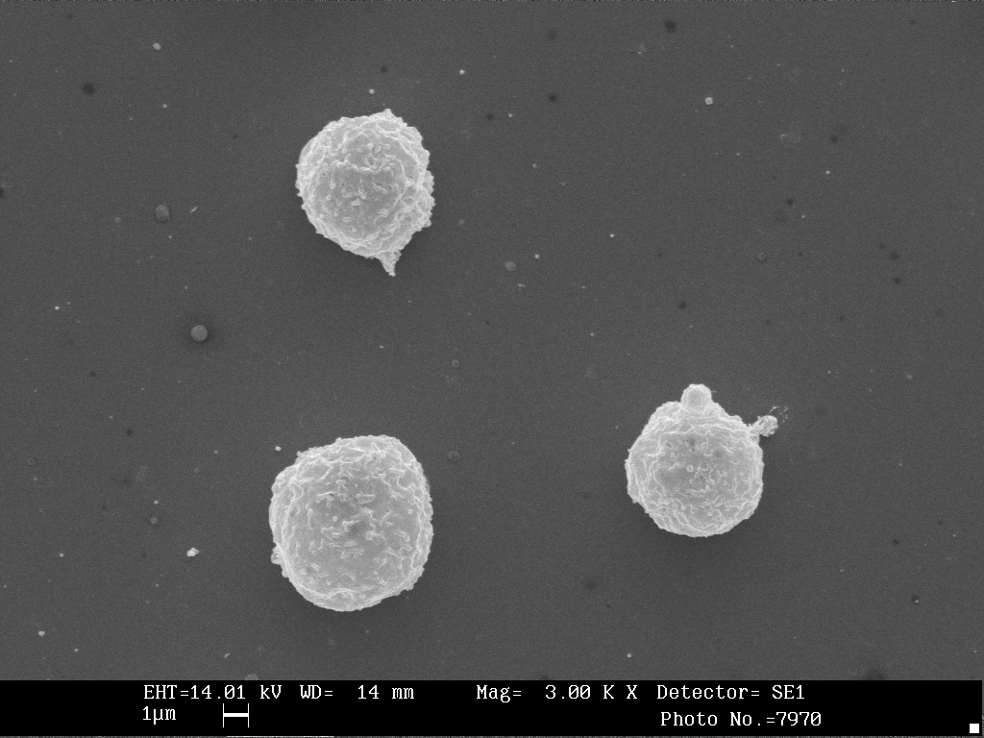
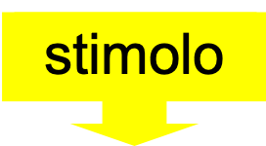
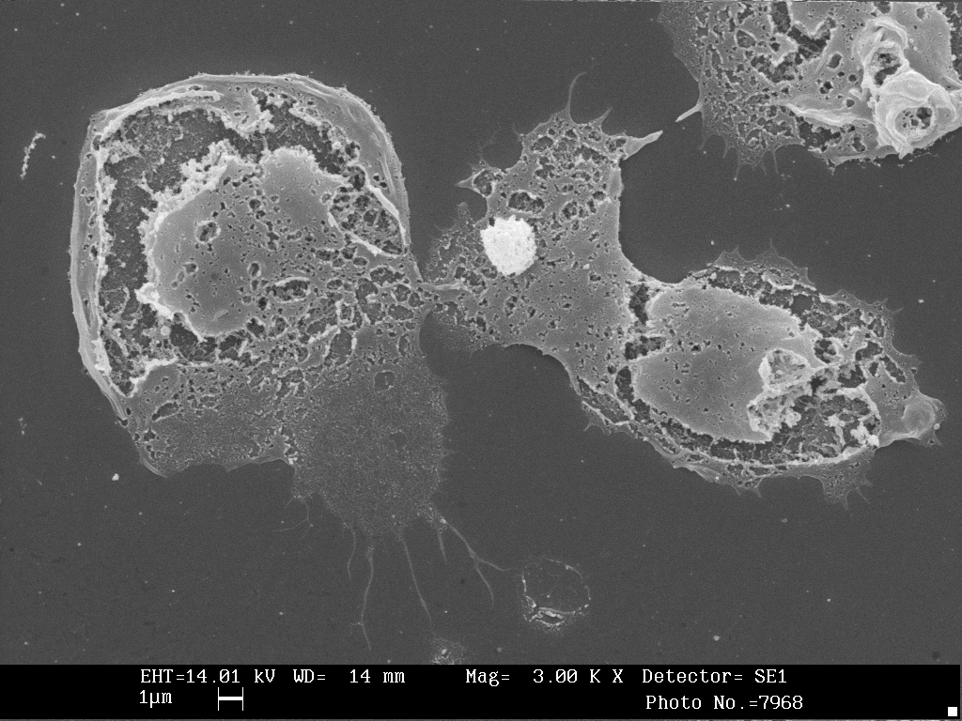
Attivazione dei leucociti
neutrofili a riposo (circolanti)
Eliminazione dell’ agente flogogeno con terminazione della risposta infiammatoria
Prolungata ed intensa attivazione con danno tessutale
neutrofili attivati (infiammatori)

Slide 30
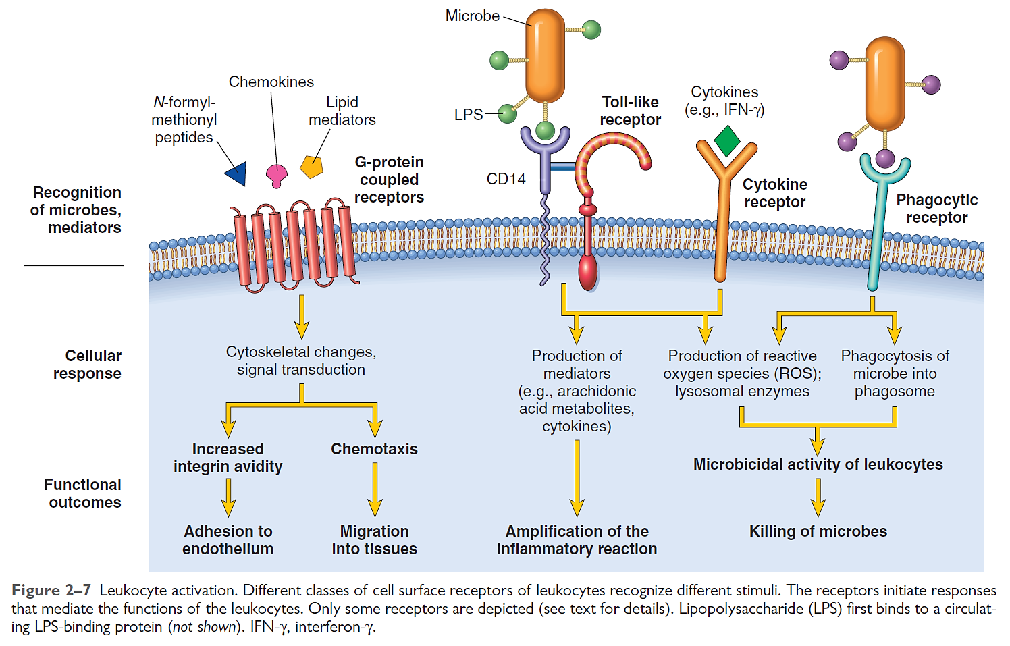
Main mechanisms of leukocyte activation
opsonin receptors
FcγR, CR1, CR3

Slide 31
The “dark side” of inflammation:
Leukocyte-induced tissue injury
I meccanismi citotossici primitivi e non-specifici dei polimorfonucleati, dei monociti e dei macrofagi producono effetti dannosi causati dalla liberazione di varie sostanze che contribuiscono al danno tissutale
Molecole ossidanti (derivate da O₂ e NO), enzimi lisosomiali e metaboliti derivati dall’acido arachidonico causano danno alle cellule e alla matrice extracellulare del tessuto circostante
Questi eventi sono alla base di molte patologie umane su base infiammatoria

Slide 32
Esempi di danno tissutale determinato dall’attivazione delle cellule infiammatorie
• Danni collaterali ai tessuti colpiti da infezioni, in particolar modo se il patogeno è difficile da eliminare (TBC, alcune infezioni virali)
In alcune patologie autoimmuni, quando la risposta è inappropriatamente diretta contro componenti self del tessuto
In alcune reazioni di ipersensibilità (per es., allergie), quando la risposta infiammatoria è eccessiva
Negli esiti di eventi ischemici caratterizzati da marcato e prolungato influsso di cellule infiammatorie

Slide 33
Examples of diseases with significant leukocyte-induced injury
Asthma (hypersentivity reaction, airways obstruction,)
Arthritis (inflammation-induced joint damage)
Atherosclerosis (blood vessel wall damage)
Chronic lung diseases
  cystic fibrosis (multi-organ disease, mostly lung and pancreas)
  asbestosis: (prolonged lung inflammation and fibrosis)
Inflammatory bowel disease
  Crohn’s disease (marked damage to bowel wall, with granuloma)

Slide 34
Esiti dell’infiammazione acuta
Risoluzione: danno limitato, rapido ripristino dell’omeostasi tissutale
Sostituzione del tessuto danneggiato con connettivo (fibrosi, cicatrice); per es. (1) esteso danno tissutale (inclusa la matrice extracellulare); (2) sempre in tessuti che non rigenerano
Suppurazione: raccolta di grandi quantità di pus diffusa o localizzata (ascesso) spesso seguita da cicatrizzazione (fibrosi)
Progressione a infiammazione cronica

Slide 35
Risoluzione: fattori che contribuiscono allo spegnimento della flogosi acuta
Il flusso linfatico aumenta e concorre al riassorbimento dell’edema
Inattivazione dei mediatori (per es., istaminasi)
↓ sintesi citochine pro-infiammatorie (TNF, IL-1, IL-6)
↑ sintesi citochine anti-infiammatorie (TGF-β, IL-10)
↑ sintesi lipossine: (derivate da uno switch del metabolismo dell’acido arachidonico; potenti anti-infiammatori naturali)

Slide 36
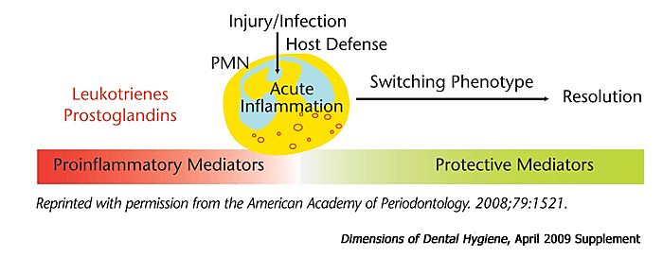
Resolution: novel endogenous anti-inflammatory pro-resolving lipid mediators
Pro-resolving lipid-based mediators belong to a family of novel endogenous chemical mediators that include lipoxins, resolvins and protectins
Potent modulators of the duration and magnitude of inflammation; synthesized by leukocytes and platelets

Slide 37
Pro-resolving lipid mediators
  Lipoxins (from arachidonic acid): powerful inhibitors of neutrophil infiltration; potentiate macrophage-mediated clearance of apoptotic neutrophils. Aspirin (acetylsalicylic acid), alone among the NSAIDs* (non steroidal anti-inflammatory drugs), stimulates the early formation of pro-resolving lipoxins
  Resolvins and protectins (from omega-3 polyunsaturated fatty acids); potent anti-inflammatory capabilities in very small quantities. Like lipoxins, both halt PMN infiltration and transmigration
* noti anche come FANS (farmaci anti-infiammatori non steroidei)

Slide 38
Prossimi argomenti
Infiammazione cronica
Mediatori dell’infiammazione
Effetti sistemici dell’infiammazione
Principali eventi della riparazione del danno tissutale

